Slide 1

Sistema SCV de Gestión y Control Contable
2020

Slide 2

Contenido
Introducción
Características
Alcance
Ventajas
Metodología
Cronograma
¿Por qué el sistema?

Slide 3

Introducción
SCV System provee un completo abanico de opciones para gestionar con fluidez la operación financiera, permite lograr automatizar los procesos claves cotidianos, desde actualización de libros diarios, transacciones en distintas monedas, hasta operaciones tributarias, y más
Concepto
1
Alcance
2
Ventajas
3
Metodología
Sistema de gestión y de control contable diseñado para PyMEs
Automatiza procesos claves cotidianos
Gestiona actividad bancarias
12 Módulos
Gestión de inteligencia de Negocios, con facilidad de diseño y personalización de gráficos
Gestión multimonedas y multicompañía
Integración de todos los procesos
Personalización y adaptación al modelo de negocio
Fácil Mantenimiento
Se aplicara la metodología RUP, consta de cuatro (4) fases, con un tiempo de 8 semanas para su implementación
Step
01
Inicio
Elaboración
Step
02
Step
03
Desarrollo
Transición
Step
04
3

Slide 4
Contenido
Introducción
Características
Alcance
Ventajas
Metodología
Cronograma
¿Por qué el sistema?

Slide 5
Características
SCV System esta diseñado para todas las necesidades de su pequeña y mediana empresa
Accesible
Bajo costo total de propiedad
Rápido y fácil
Implementación en semanas
Soluciones industriales
Hecho a la medida para sus necesidades
Exhaustivo
Todas las necesidades de sus departamento en una sola solución
Poderoso
Suficiente para apoyar su crecimiento
Lenguaje
Multilenguaje y localizado a Venezuela

Slide 6

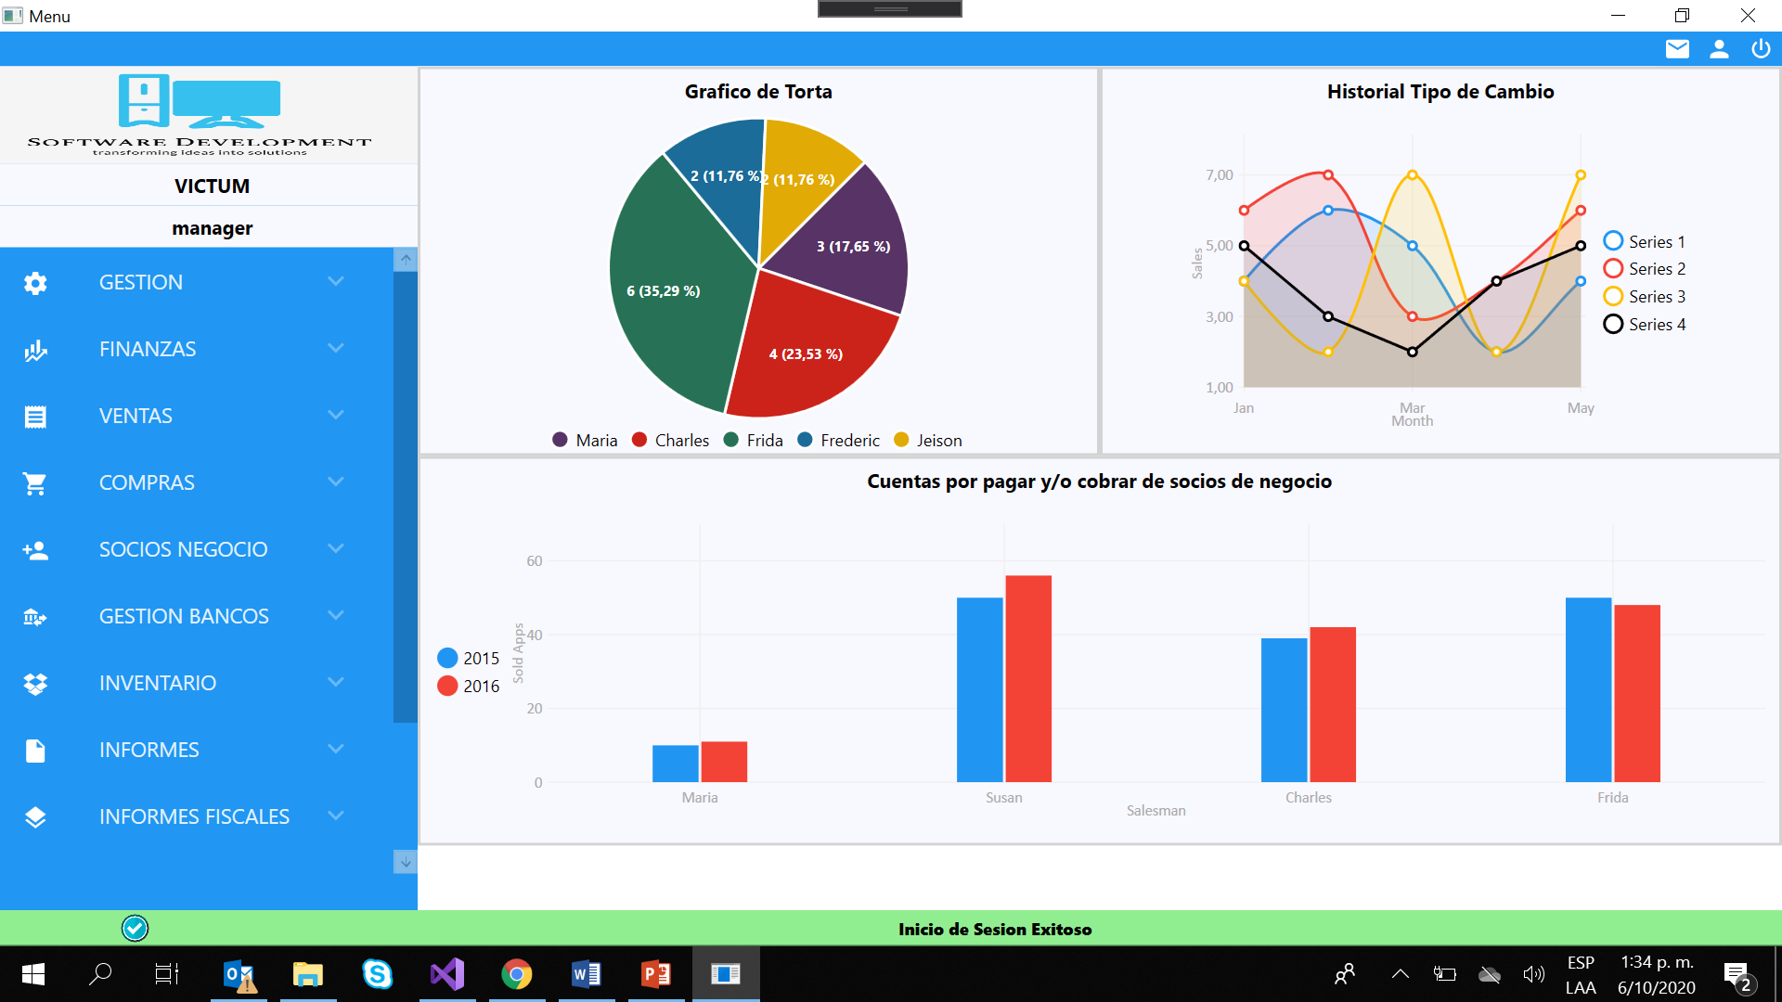

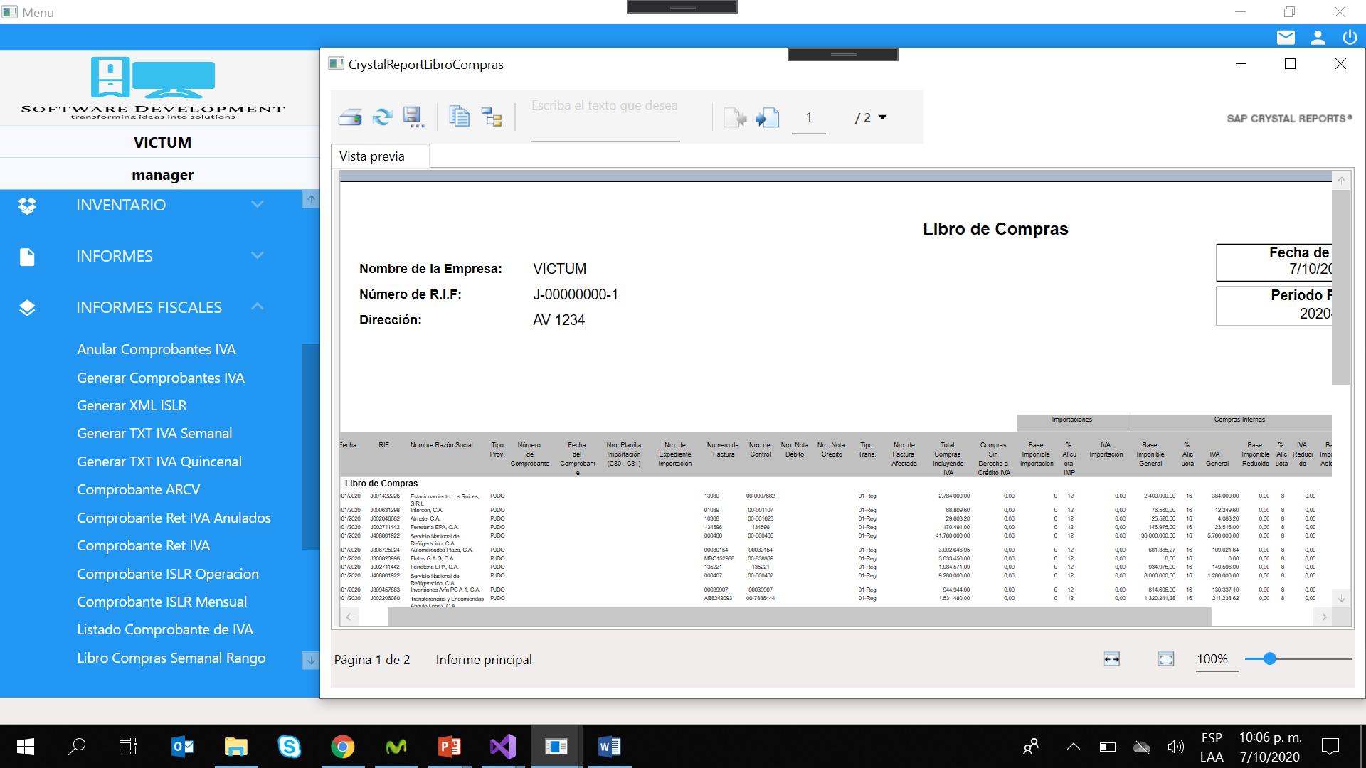
Características
SCV System esta diseñado para todas las necesidades de su pequeña y mediana empresa

Slide 7
Contenido
Introducción
Características
Alcance
Ventajas
Metodología
Cronograma
¿Por qué el sistema?

Slide 8
Alcance
SCV System cuenta con 15 módulos para el total control de su empresa, desde finanzas, producción, bancos, nómina hasta inventarios y compras
Módulos
Gestión
Finanzas
Ventas
Gestión de Bancos
Activo Fijo
Socio de Negocio
Compras
Inventarios
Informes Fiscales
Producción
Informes Financieros
Utilidades
Licencia
Importación
Nómina
8

Slide 9
Módulos
El módulo de gestión ofrece diversas herramientas para el control y configuración del sistema. En este modulo se definen las configuraciones requeridas para operar el software, la gestión y permisologia de los usuarios y demás información primaria para el correcto funcionamiento del mismo.
Gestión
01
Tipo de Cambio
11
Retención de Impuestos
02
Seleccionar Sociedad
10
Códigos Fiscales
03
Detalles de Sociedad
09
Clases de Impuestos
04
Determinación de Mayor
05
Períodos Contables
08
Nro. Comprobantes
06
Usuarios
07
Monedas
9

Slide 10
Módulos
Logra automatizar los procesos claves cotidianos como actualización de libros diarios, transacciones en distintas monedas y operaciones tributarias. También es gestionable la actividad bancaria mediante el registro de conciliaciones y movimientos de bancos.
Finanzas
Plan de Cuentas
Asiento
Diferencia de conversión
Tratar plan de cuentas
Diferencias de tipo de cambio
10

Slide 11
Módulos
El área de ventas ofrece integración y automatización en los registros de facturas y documentos como en el sector de compras. Siguiendo las buenas prácticas, abarca extensivamente el ciclo de ventas. También ofrece gestión de ventas y mercadeo para explotar la fuerza de ventas.
Ventas
Entrega de mercancía
Módulo Ventas
Nota de débito de deudores
Nota de crédito de deudores
Factura de deudores
11

Slide 12
Módulos
El sistema realiza operaciones diversas con los bancos asociados a la organización
Gestión de bancos
Pagos efectuados
Pagos recibidos
Gestión de Banco
Permite mantener un control y monitoreo sobre las transacciones efectuadas a dichas entidades financieras.
Provee una gran gama de opciones para maximizar las operaciones bancarias
12

Slide 13
Módulos
Mediante este módulo se podrán controlar y enumerar el inventario de activos, categorizarlos según centro de costo, lugar físico y categoría de bien. Asimismo, esta función permite depreciar según los criterios legales y aplicar corrección monetaria
Activo Fijo
Datos Maestros AF
Capitalización
Revalorización de Activos
Baja
Funcionalidades
Ejecución Valoración
Traspaso
Nota Crédito Capitalización
Amortización Manual

Slide 14
Módulos
Adicionalmente, se cuenta con el módulo de socio de negocios. Aqui se encuentran la definición primaria de todos los clientes y proveedores que posee la sociedad.
Socio de Negocios
Reconciliación de socio de negocio
Datos Maestros de socios de Negocios
Gestionar reconciliaciones precedentes
Los socios de negocios son una pieza fundamental en las actividades comerciales y cotidianas de una organización, es por ello que el sistema ofrece un abanico de alternativas para el manejo eficiente de clientes y proveedores
14

Slide 15
Módulos
Una de las áreas de mayor importancia en toda organización, que mantiene el relacionamiento con nuestros proveedores es la de compras, este módulo también esta disponible y ofrece grandes beneficios
Compras
Factura de proveedores
Compras
Entrada de Mercancía
El área de compras de SCV System ofrece integración y automatización en los registros de facturas y documentos.
Como también todos los procedimientos involucrados en el ciclo de compras alineado a las buenas practicas
Nota de crédito de proveedores
Nota de débito de proveedores
15

Slide 16
Módulos
En nuestros inventarios esta nuestro dinero, un correcto manejo de estos puede ahorrar mucho y garantizar una eficiente manejo de nuestros clientes. Mediante la definición de grupos de unidades de medida es posible controlar nuestro inventario desde cajas, kilogramos hasta latas, gramos o cualquier unidad. Los métodos de valoración soportados son: estándar, promedio ponderado y FIFO
Inventarios
PROMEDIO PONDERADO
Datos maestros de artículos
Informe de auditoria de stock
Grupos de unidades de medida
COSTO ESTANDAR
FIFO (FIRST INPUT FIRST OUTPUT)
Definicion de unidades de medida
16

Slide 17
Módulos
La licencia de localización Venezuela permite cumplir con lo establecido en el marco normativo tributario de Venezuela. Es decir, dicha licencia adapta el sistema y cada uno de los módulos correspondientes a los lineamientos legales y fiscales venezolanos.
Informes fiscales
01
04
07
10
Anular comprobantes de IVA
Generar TXT IVA Semanal y Quincenal
Comprobantes de Retención de IVA
Libro de Compras Semanal
02
05
08
11
Generar comprobantes de IVA
Comprobantes ARCV
Comprobantes ISLR Operación y Mensual
Libro de Ventas Semanal
03
06
09
12
Generar XML ISLR
Comprobantes de retención de IVA anulados
Listado de Comprobantes de IVA
Libro de Compras y Ventas
17

Slide 18
Módulos
El objetivo del módulo de producción de SCV System es asegurar que toda la producción se realiza de forma efectiva, eficaz y eficiente, ajustando los procesos a los tiempos de entrega acordados con tus clientes
Producción
Lista de Materiales
Órden de Producción
Mediante éste modulo podrás acceder de forma ágil y sencilla a toda la información relativa al proceso productivo, desde la planificación, las transacciones de materiales necesarios para la fabricación, así como el progreso de la orden y control de costes.
Emisión de Producción
Recibo de Producción

Slide 19
Módulos
Adicionalmente, se cuenta con un módulo que permite generar los informes financieros de la compañia
Informes financiero
Los informes financieros proporcionan información sobre las finanzas relevante para la organización. Estos se pueden generar hasta en tres monedas diferentes: moneda local, moneda del sistema y moneda extranjera, permitiendo realizar análisis precisos. Entre los informes mas importantes, se destacan
Libro Mayor
Libro Diario
Balance Comprobación
19

Slide 20
Módulos
Adicionalmente, se cuenta con módulos de utilidades para la realización de los cierres contables así como de licencia, cuya finalidad es gestionar y validar toda la información referente a la permisologia y acceso por parte de los usuarios
Utilidades
Licencia
Cierre del Periodo
1
Generador de Licencia
3
Generador de HardwareKey
2
Validador de Licencia
Estado de Ganancias
y Pérdidas
20

Slide 21
Módulos
El sistema SCV System, cuenta con módulos de importación. Este modulo permite la carga masiva de información de la organización hacia el sistema mediante plantillas de Excel, facilitando el proceso de migración del software existente al sistema SCV System
Importación
1
2
3
4
5
6
7
8
9
Plan de
cuentas
Asientos
Artículos
Unidades
de Medidas
Entrada de
Mercancia
Entrega de
Mercancia
Socios de
Negocio
Factura
de
Proveedores
Factura de
Deudores
21

Slide 22
Contenido
Introducción
Características
Alcance
Ventajas
Metodología
Cronograma
¿Por qué el sistema?

Slide 23
Ventajas
En comparación con otros sistemas, adicional a la diferencia significativa en precios, el tiempo de implementación es mucho menor
Tiempos
SCV System
Otros
Requiere de un equipo de aprox. 5 personas para para lograr su implementación, aumentando su costo
Requiere de solo 1 consultor para su implementación, reduciendo su costo y aumentando rapidez
Vs
Un tiempo de implementación de 6 semanas
Un tiempo de implementación de 18 semanas teóricas, en la practica suelen ser entre 24-32 semanas
50%
23

Slide 24
Ventajas
Gestión cliente
Adquirir nuevos clientes es importante para el éxito, pero maximizar el relacionamiento con el cliente, es crucial. El sistema proporciona las herramientas para ayudarlo a gestionar eficientemente el proceso de ventas y el ciclo de vida del cliente
Business Inteligence
Proporciona herramientas analíticas y de informes. Permite personalizar y generar informes oportunos y precisos basados en datos de toda la empresa y monitorear sus indicadores
Crecimiento Rentable
Lograr un posicionamiento competitivo, a través de estrategias de vanguardia que consigan la diferenciación respecto a sus competidores, invirtiendo en sistemas de tecnología de punta
Excelencia Operacional
Permite controlar su proceso de administración, compras y comercialización; Administrar adecuadamente sus oportunamente a los requerimientos de importación, producción y comercialización de sus productos
Personalización
El sistema a diferencia de las opciones costosas, permite ser personalizado a los requerimientos de cada cliente, adaptandose a cualquier modelo de negocio
Fácil Mantenimiento
Diseñado para poder realizar un mantenimiento eficiente y rápido

Slide 25
Contenido
Introducción
Características
Alcance
Ventajas
Metodología
Cronograma
¿Por qué el sistema?

Slide 26
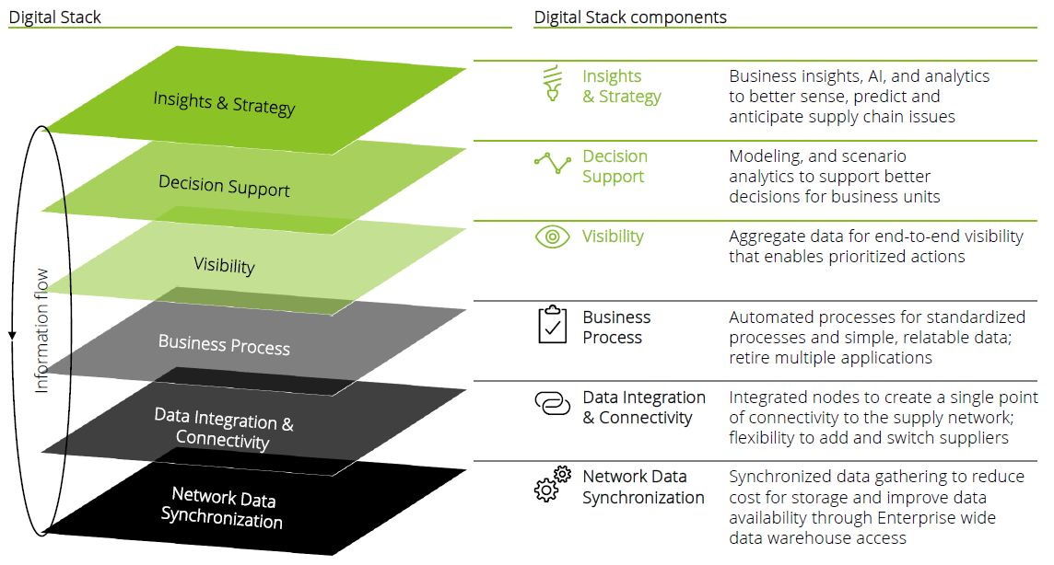
Metodología
La metodología RUP, abreviatura de rational unified process (o proceso unificado racional), es un proceso propietario de la ingeniería de software creado por Rational Software, adquirida por IBM. Utiliza el enfoque de la orientación a objetos en su diseño y está diseñado y documentado el uso de la notación UML (Unified Modeling Language) para ilustrar los procesos en acción
Implementación
Maquetado
Fases del Modelo RUP
Inicio
 | Inicio | Definir y acordar el alcance del proyecto con los patrocinadores, identificar los riesgos asociados al proyecto, proponer una visión muy general de la arquitectura de software y producir el plan de las fases e iteraciones posteriores
 | Elaboración | Selección de casos de uso que permiten definir la arquitectura base del sistema y se desarrollaran en esta fase, se realiza la especificación de los casos de uso seleccionados y el primer análisis del dominio del problema, se diseña la solución preliminar.
 | Construcción o desarrollo | Completar la funcionalidad del sistema, para ello se deben clarificar los requisitos pendientes, administrar los cambios de acuerdo a las evaluaciones realizados por los usuarios y se realizan las mejoras para el proyecto.
 | Transición o cierre | Asegurar que el software esté disponible para los usuarios finales, ajustar los errores y defectos encontrados en las pruebas de aceptación, capacitar a los usuarios y proveer el soporte técnico necesario.
Nivel 1
Elaboración
Proceso Racional Unificado
Construcción o desarrollo
Nivel 2
Transición o cierre
26

Slide 27
Contenido
Introducción
Características
Alcance
Ventajas
Metodología
Cronograma
¿Por qué el sistema?

Slide 28
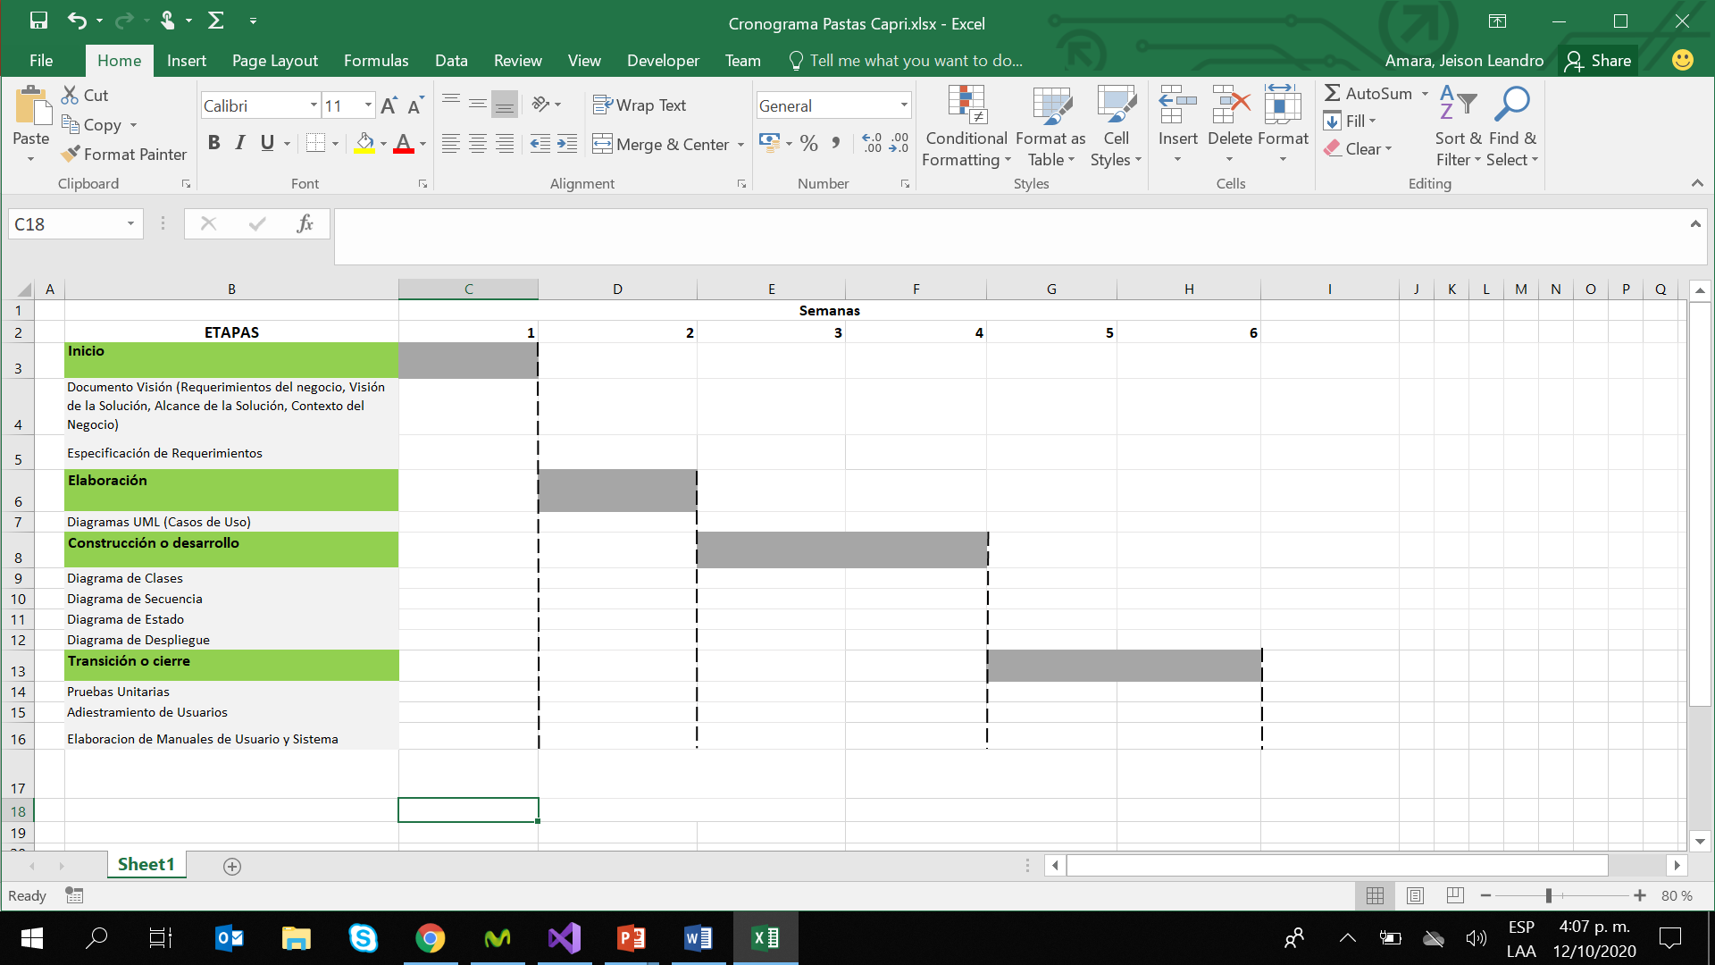
Cronograma
A continuación, se describe el cronograma de implementación estándar del sistema SCV, así como las actividades y/o entregables de acuerdo a la metodología establecida, sin desarrollos adicionales
Inicio: 1 semana
Elaboración: 1 semana
Construcción: 2 semanas
Transición: 2 semanas
Total: 6 semanas

Slide 29
Contenido
Introducción
Características
Alcance
Ventajas
Metodología
Cronograma
¿Por qué el sistema?

Slide 30
Costos de Licenciamiento
Hemos calculado el valor de esta propuesta sobre la base de la cantidad de usuarios que van a hacer uso del sistema en XXX C.A., luego del levantamiento de información en esta empresa, se identificó que actualmente se requieren xx y xx (xx) licencias para el uso de la aplicación bajo BD con SQL Server
Tipo Licencia
Costo
Permanente
Duración
Profesional | 100 | Si | No aplica
Esta propuesta sólo incluye costos de licenciamiento. No incluye costos de implementación y/o desarrollos adicionales. El pago del licenciamiento y localización deberá realizarse en Dólares de Estados Unidos de América (US$). El pago del licenciamiento es único con un mantenimiento anual y el de la localización será anual. Este monto no incluye el impuesto al valor agregado.

Slide 31
Costos de Mantenimiento y Soporte
Se establece un contrato de mantenimiento de licencia anual, equivalente al cálculo del 6% del total del monto de licenciamiento por cada licencia, el cual será actualizado en el mes de Enero de cada año.
Tipo Licencia
Costo
Profesional | 15
Este pago deberá realizarse en Dólares de Estados Unidos de América (US$), según se especifique en las facturas correspondientes. Este monto no incluye el impuesto al valor agregado.

Slide 32
Condiciones de Pago
Hemos calculado el valor de esta propuesta sobre la base del Licenciamiento requerido según la información suministrada por XXX C.A., en
Tipo Licencia
Costo
Al inicio de la Etapa | 30%
A la entrega de los casos de uso | 30%
A la entrega del script de pruebas unitarias de la Etapa | 30%
Al cierre de la Etapa | 10%

Slide 33
Por que SCV System
Desarrollo de diversos sistemas/proyectos
Amplia Experiencia Implementación de Sistemas
Mantenimiento efectivo
Gestión de Proyectos
Personalización
Experiencia con grandes y pequeñas empresas
Desarrollador experto
Mejores practicas en implementación

Slide 34
Aceptación
Entendemos que el contenido de esta propuesta de consultoría, responde plenamente a las necesidades de su negocio. No obstante, estamos a su disposición para contemplar las alternativas o modificaciones que consideren necesarias, así como para responder a cuantas aclaratorias nos soliciten.
Atentamente,
Jeison Amara
En caso de que la presente propuesta fuese aceptada por ustedes, les rogamos nos lo confirmen devolviéndonos, debidamente firmada y fechada, la copia de la misma que les adjuntamos.
Esta propuesta tiene una validez de 15 días, de la fecha de su emisión.
Por Transforming Software Jeison Amara Socio Caracas, 31 de Enero de 2020.
Por el Cliente
Nombre:
Cargo:
Fecha:

